Slide 1
УСЛОВНЫЙ ЗАКОН РАСПРЕДЕЛЕНИЯ.
НЕЗАВИСИМОСТЬ СЛУЧАЙНЫХ ВЕЛИЧИН
ЧИСЛОВЫЕ ХАРАКТЕРИСТИКИ СЛУЧАЙНЫХ ВЕЛИЧИН

Slide 2
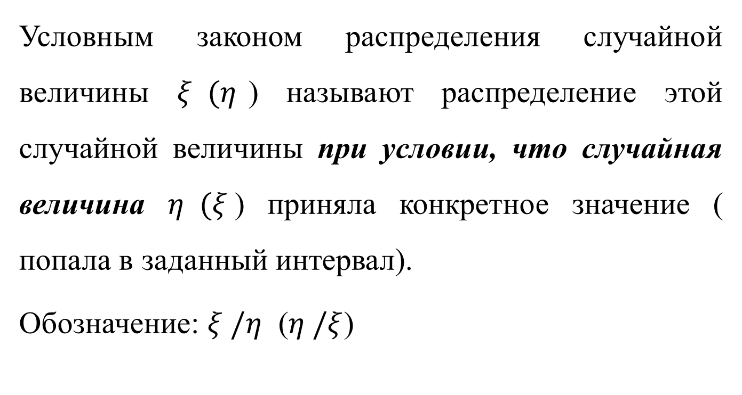
Условные законы распределения
Условным законом распределения случайной величины $ξ (η$) называют распределение этой случайной величины при условии, что случайная величина $η (ξ$) приняла конкретное значение ( попала в заданный интервал).
Обозначение: $ξ /η$ ($η /ξ$)

Slide 3
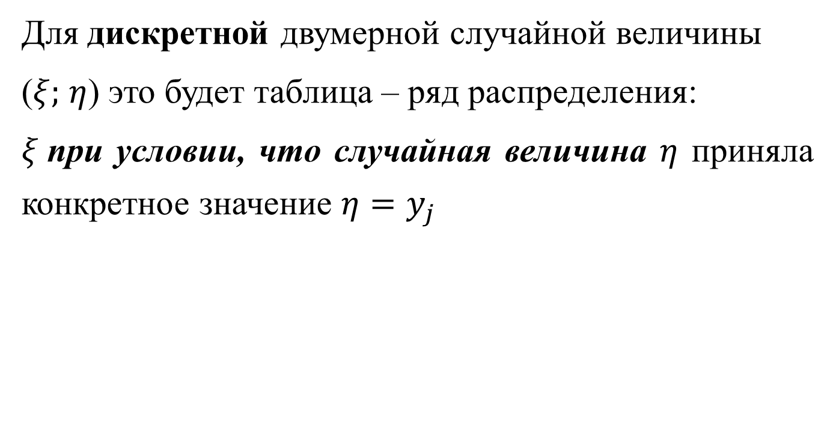
Условные законы распределения
Для дискретной двумерной случайной величины
($ξ;$ $η$) это будет таблица – ряд распределения:
$ξ$при условии, что случайная величина $η$ приняла конкретное значение $η=y_{j}$

Slide 4
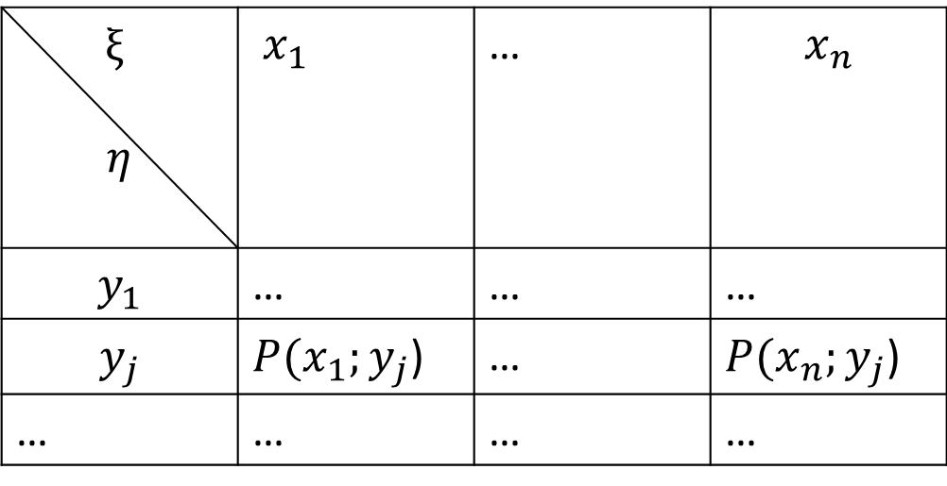
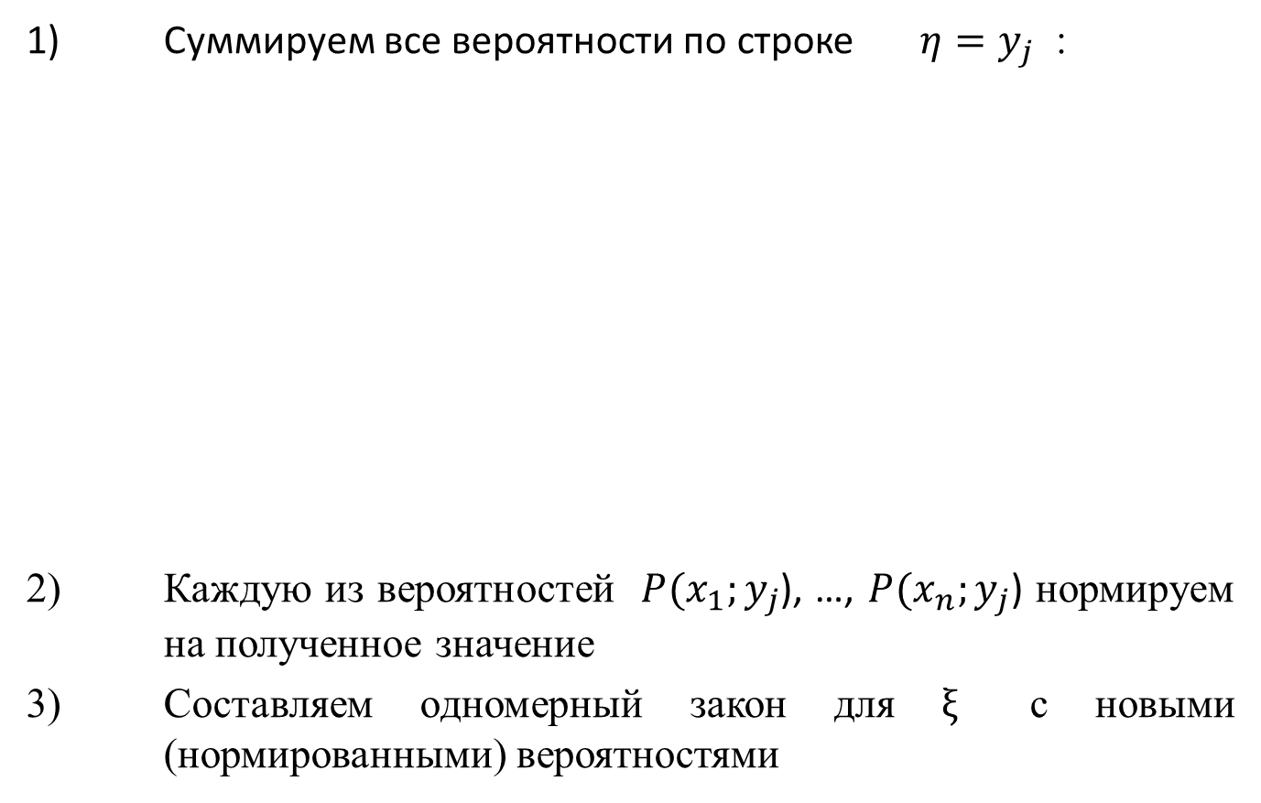
Условные законы распределения
Суммируем все вероятности по строке $η=y_{j}$ :
Каждую из вероятностей $P(x_{1};y_{j}$), …, $P(x_{n};y_{j}$) нормируем на полученное значение
Составляем одномерный закон для $ξ$ с новыми (нормированными) вероятностями
$$ξ$$ $$η$$ | $x_{1}$ | … | $$x_{n}$$
$$y_{1}$$ | … | … | …
$$y_{j}$$ | $P(x_{1};y_{j}$) | … | $P(x_{n};y_{j}$)
… | … | … | …

Slide 5

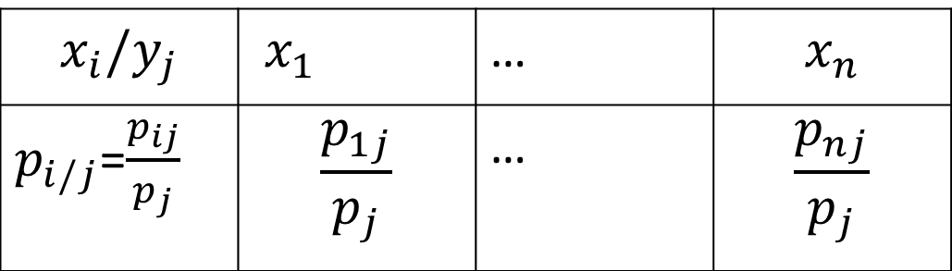
Условные законы распределения
$${x_{i}/y}_{j}$$ | $x_{1}$ | … | $$x_{n}$$
$p_{i/j}$=$\frac{p_{ij}}{p_{j}}$ | $$\frac{p_{1j}}{p_{j}}$$ | … | $$\frac{p_{nj}}{p_{j}}$$
$$\sum_{i=1}^{n}{p_{i/j}=1}$$

Slide 6
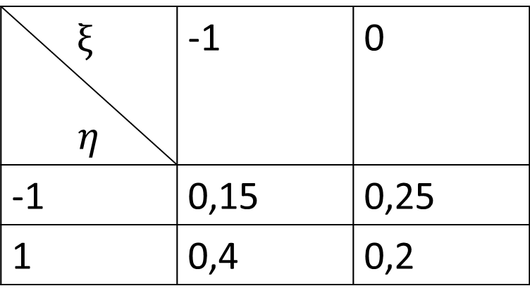

Условные законы распределения
Пример. Дан ряд распределения двумерной дискретной СВ. Составить условный ряд распределения $ξ /η={−1}_{}$
$$ξ$$ $$η$$ | -1 | 0
-1 | 0,15 | 0,25
1 | 0,4 | 0,2

Slide 7


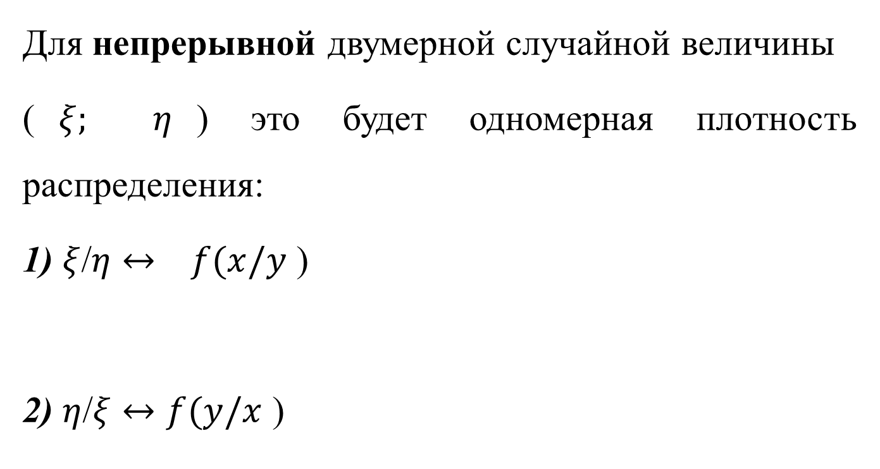
Условные законы распределения
Для непрерывной двумерной случайной величины
($ξ;$ $η$) это будет одномерная плотность распределения:
1) $ξ$/$η↔ f(x/y$ )
2) $η$/$ξ↔f(y/x$ )

Slide 8
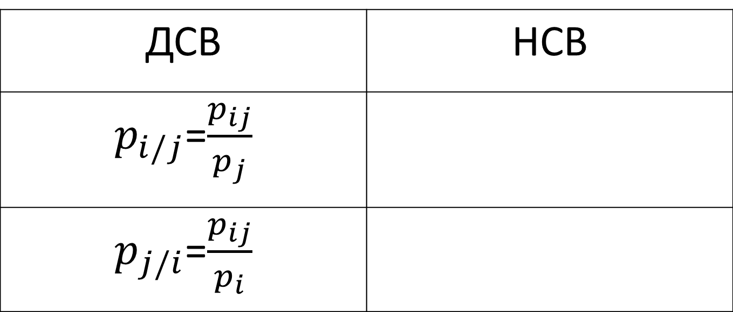
Условные законы распределения
ДСВ | НСВ
$p_{i/j}$=$\frac{p_{ij}}{p_{j}}$
$p_{j/i}$=$\frac{p_{ij}}{p_{i}}$
Точки разрыва убираем из задания области существования

Slide 9

Условные законы распределения
Пример.
1. $f\left(x,y\right)=\left\{\begin{matrix}\frac{1}{πR^{2}}, если x^{2}+y^{2}≤R^{2}, \\ 0, если x^{2}+y^{2}>R^{2}\end{matrix}\right.$
Найти $f\left(x/y\right).$

Slide 10
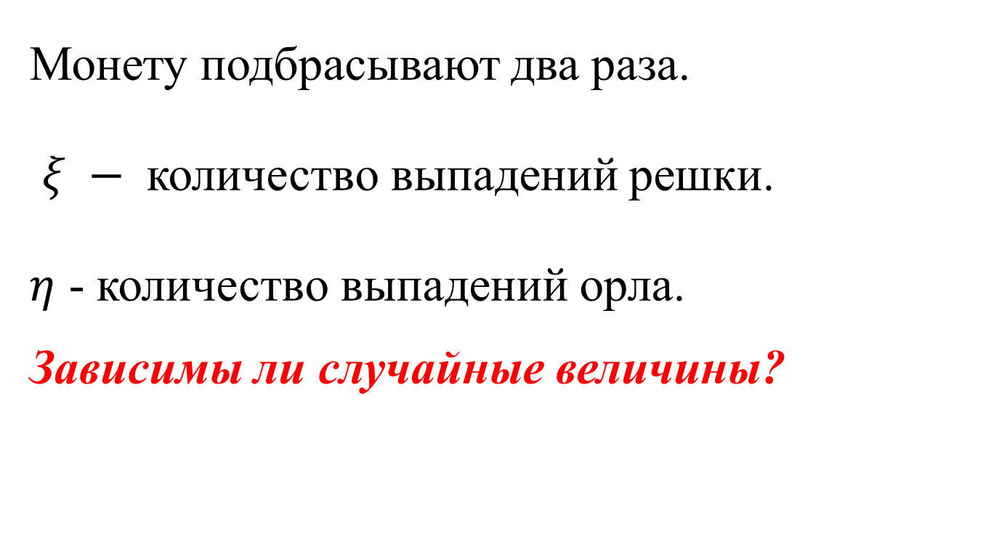
Независимые случайные величины
Монету подбрасывают два раза.
$ξ −$ количество выпадений решки.
$η$ - количество выпадений орла.
Зависимы ли случайные величины?

Slide 11
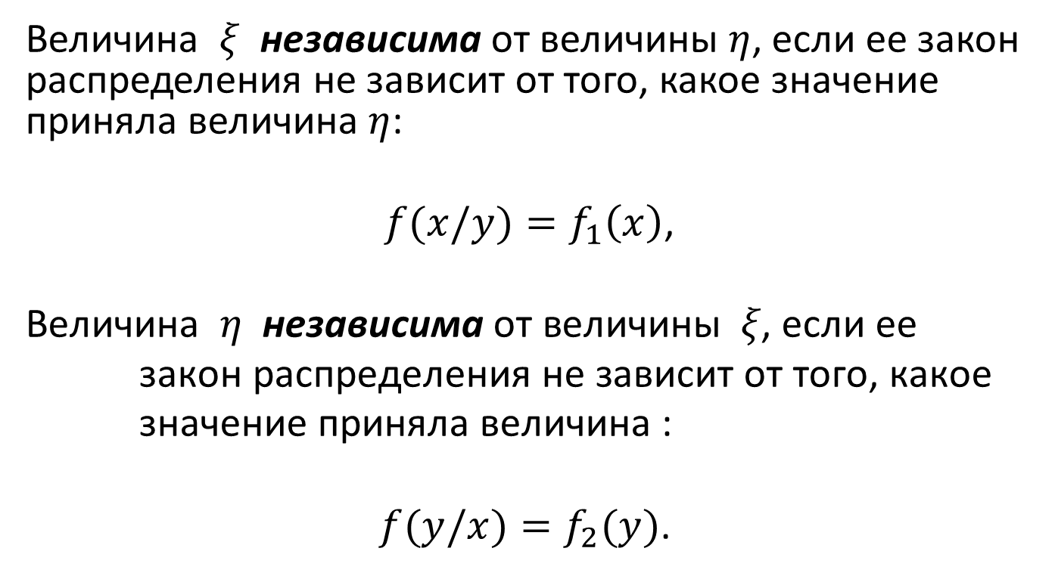
Независимые случайные величины
Величина $ξ$ независима от величины $η$, если ее закон распределения не зависит от того, какое значение приняла величина $η$:
$f(x/y)=f_{1}\left(x\right)$,
$$\text{Величина} η \text{независима }\text{от величины} ξ\text{, если ее закон распределения не} \text{зависит от того, какое значение приняла величина :}$$
$f(y/x)=f_{2}(y)$.

Slide 12
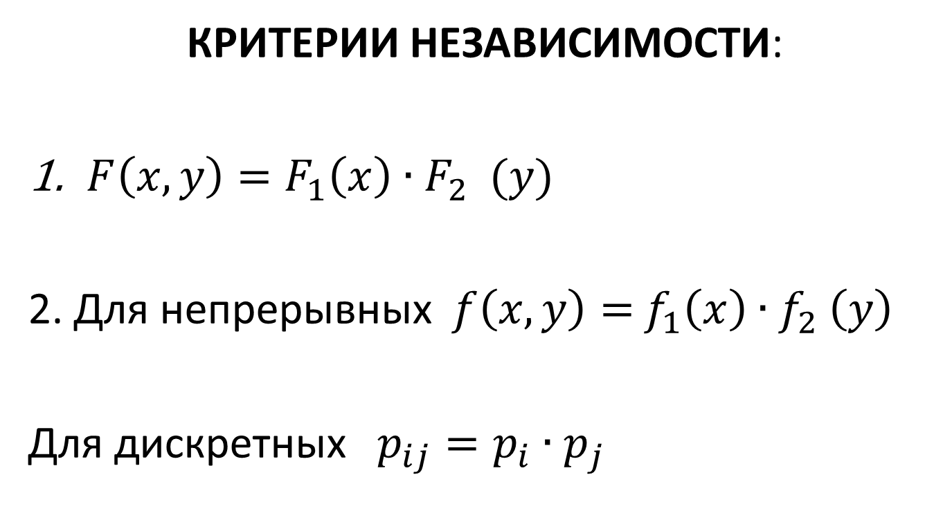
Независимые случайные величины
КРИТЕРИИ НЕЗАВИСИМОСТИ:
$F\left(x,y\right)=F_{1}\left(x\right){∙F}_{2} (y)$
2. Для непрерывных $f\left(x,y\right)=$ $f_{1}\left(x\right)$ ${∙f}_{2}\left(y\right)$
Для дискретных $p_{ij}=p_{i}{∙p}_{j}$

Slide 13
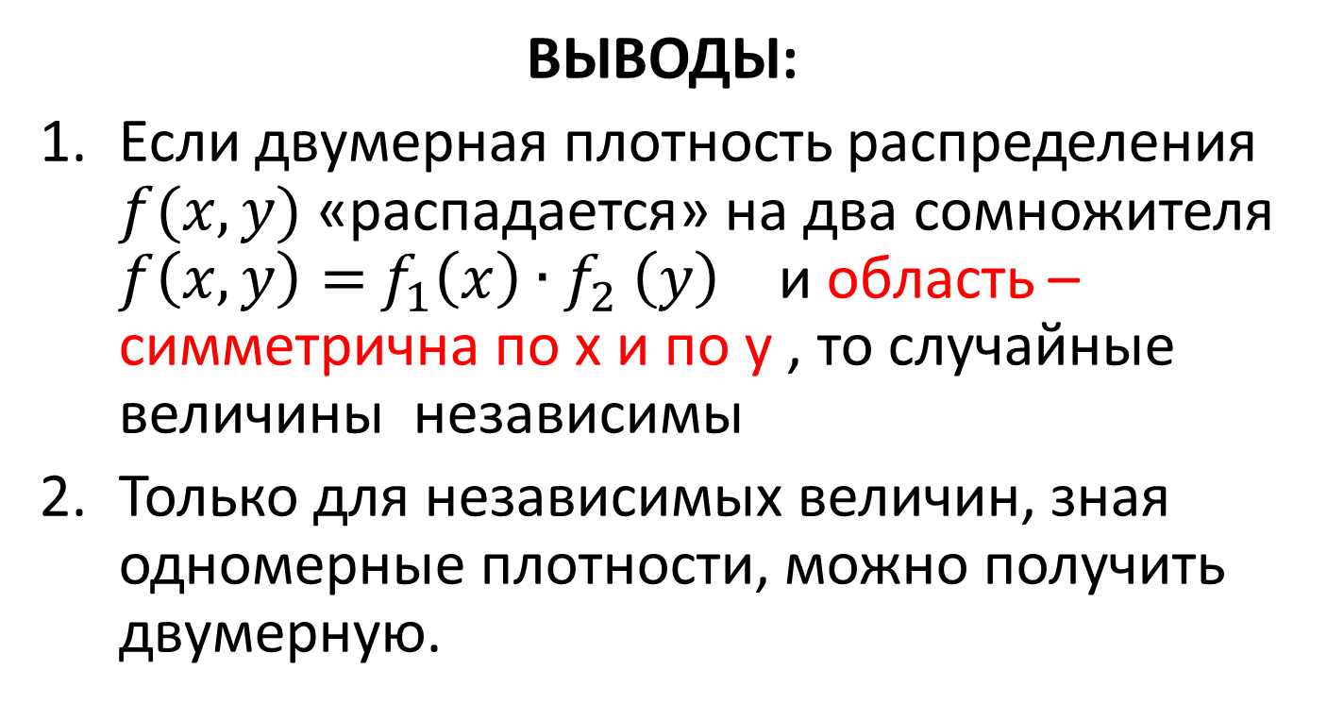
Независимые случайные величины
ВЫВОДЫ:
Если двумерная плотность распределения $f(x,y)$ «распадается» на два сомножителя $f\left(x,y\right)=$ $f_{1}\left(x\right)$ ${∙f}_{2}\left(y\right)$ и область – симметрична по х и по y , то случайные величины независимы
Только для независимых величин, зная одномерные плотности, можно получить двумерную.

Slide 14

Условные законы распределения
Пример1.
$f\left(x,y\right)=\frac{1}{π^{2}(x^{2}+y^{2}+x^{2}y^{2}+1)},$ $\left(−∞<x,y<∞\right).$
Пример2.
$f\left(x,y\right)=\frac{1}{8},$ $\left(x,yεD\right)$

Slide 15


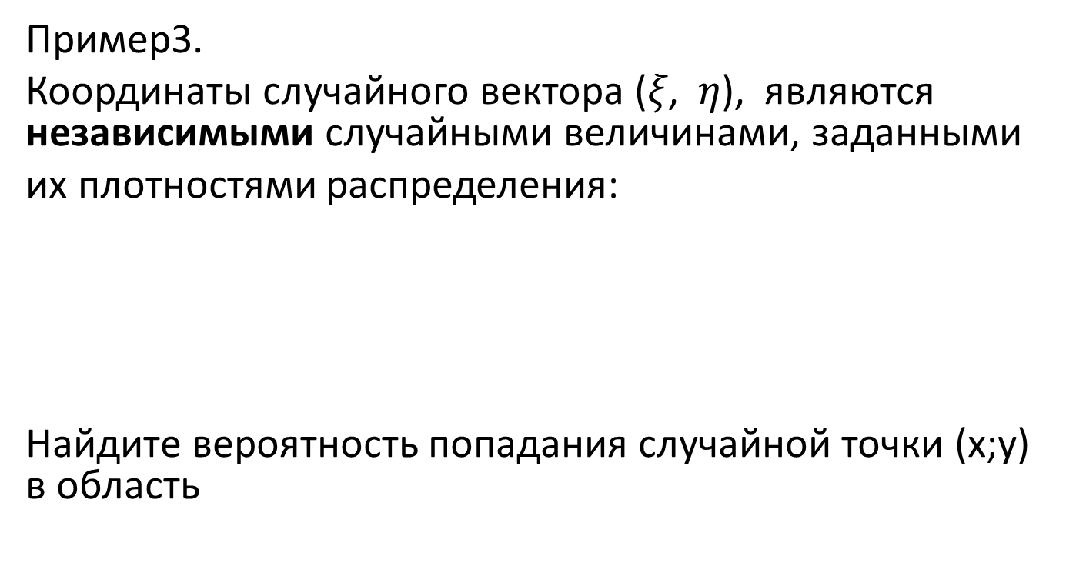
Условные законы распределения
Пример3.
Координаты случайного вектора ($ξ$, $η$), являются независимыми случайными величинами, заданными
их плотностями распределения:
Найдите вероятность попадания случайной точки (x;y) в область

Slide 16



Числовые характеристики системы двух случайных величин
Начальным моментом порядка $k+s$ системы случайных величин $ξ$ и $η$ называют число:
дискретных случайных величин | Непрерывных случайных величин

Slide 17
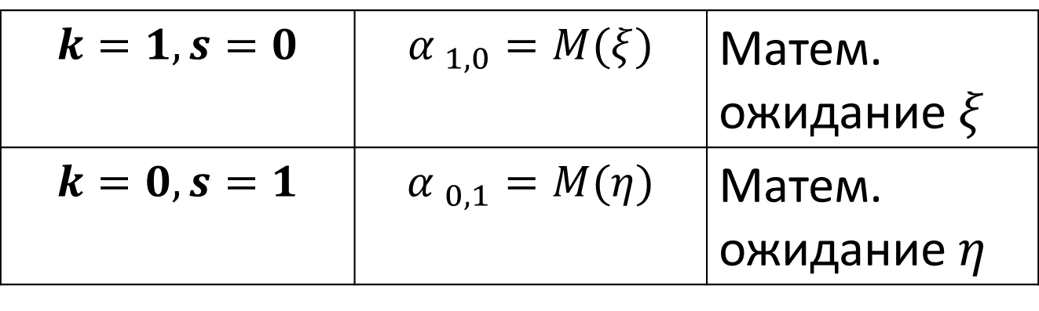
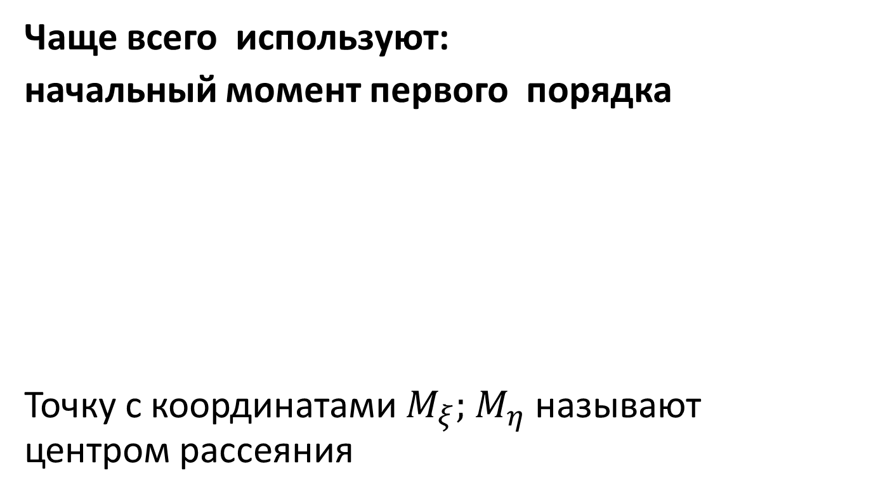
Числовые характеристики системы двух случайных величин
Чаще всего используют:
начальный момент первого порядка
Точку с координатами $M_{ξ};$ $M_{η}$ называют центром рассеяния
$$k=1,s=0$$ | $${α }_{1,0}=M(ξ)$$ | Матем. ожидание $ξ$
$$k=0,s=1$$ | $${α }_{0,1}=M(η)$$ | Матем. ожидание $η$

Slide 18



Числовые характеристики системы двух случайных величин
Центральным моментом порядка $k+s$ системы случайных величин $ξ$ и $η$ называют число:
Для дискретных случайных величин | Для непрерывных случайных величин

Slide 19
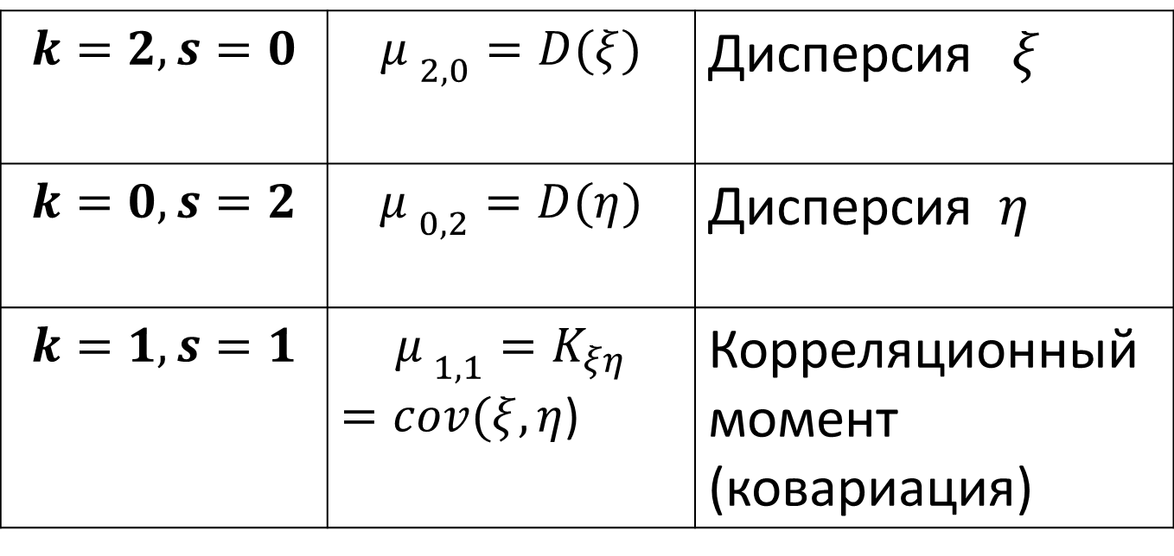
Числовые характеристики системы двух случайных величин
Наиболее часто используются центральные моменты второго порядка
$$k=2,s=0$$ | $${μ }_{2,0}=D(ξ)$$ | Дисперсия $ξ$
$$k=0,s=2$$ | $${μ }_{0,2}=D(η)$$ | Дисперсия $η$
$$k=1,s=1$$ | $${μ }_{1,1}=K_{ξη}$$ $=cov(ξ,η$) | Корреляционный момент (ковариация)

Slide 20
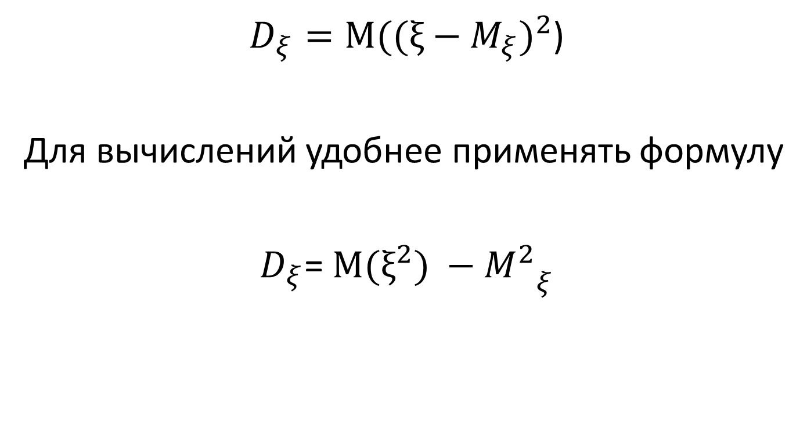
Дисперсия – мера рассеяния относительно центра рассеяния
$D_{ξ}=M({(ξ−M_{ξ})}^{2}$)
Для вычислений удобнее применять формулу
$D_{ξ}$= $M(ξ^{2}) −{M_{}^{2}}_{ξ}$

Slide 21
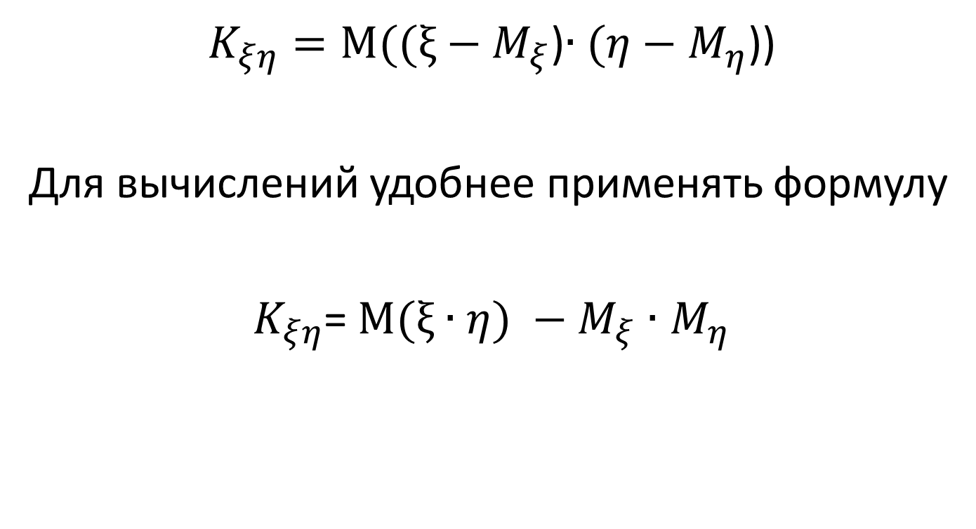
Корреляционный момент - мера взаимного влияния
$K_{ξη}=M((ξ−M_{ξ}$)$∙$ $(η−M_{η}$))
Для вычислений удобнее применять формулу
$K_{ξη}$= $M(ξ∙η) −M_{ξ}∙$ $M_{η}$

Slide 22
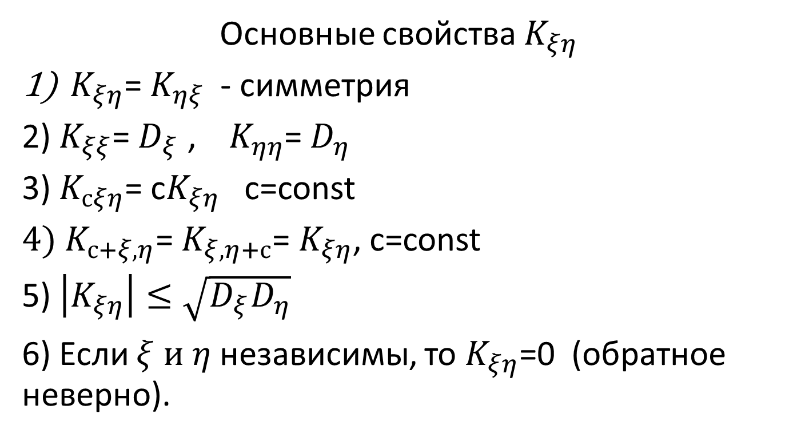
Ковариация
Основные свойства $K_{ξη}$
$K_{ξη}$= $K_{ηξ}$ - симметрия
2) $K_{ξξ}$= $D_{ξ}$ , $K_{ηη}$= $D_{η}$
3) $K_{сξη}$= с$K_{ξη}$ с=const
${4) K}_{с+ξ,η}$= $K_{ξ,η+с}$= $K_{ξη}$, с=const
5) $\left|K_{ξη}\right|≤{\sqrt{D_{ξ}D_{η}}}_{}$
6) Если $ξ и η$ независимы, то $K_{ξη}$=0 (обратное неверно).

Slide 23
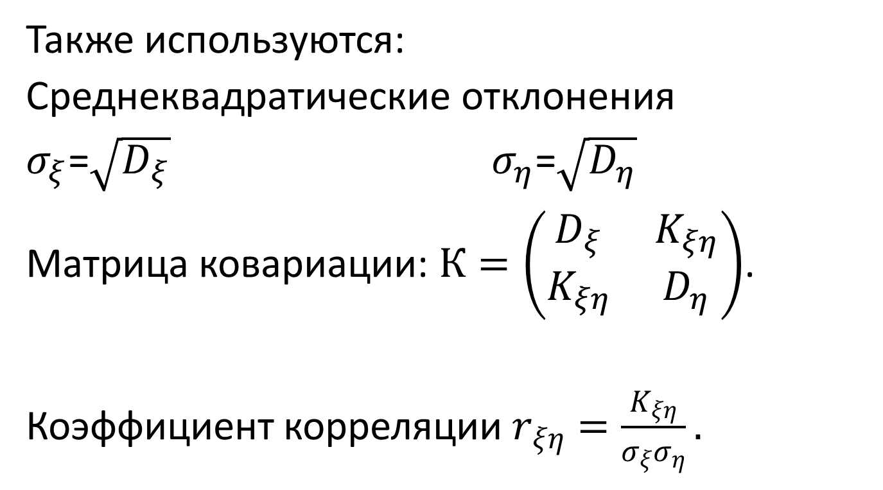
Числовые характеристики системы двух случайных величин
Также используются:
Среднеквадратические отклонения
$σ_{ξ}$=$\sqrt{D_{ξ}}$ $σ_{η}$=$\sqrt{D_{η}}$
Матрица ковариации: $К=\left(\begin{matrix}D_{ξ} & K_{ξη} \\ K_{ξη} & D_{η}\end{matrix}\right)$.
Коэффициент корреляции $r_{ξη}=\frac{K_{ξη}}{σ_{ξ}σ_{η}}.$

Slide 24
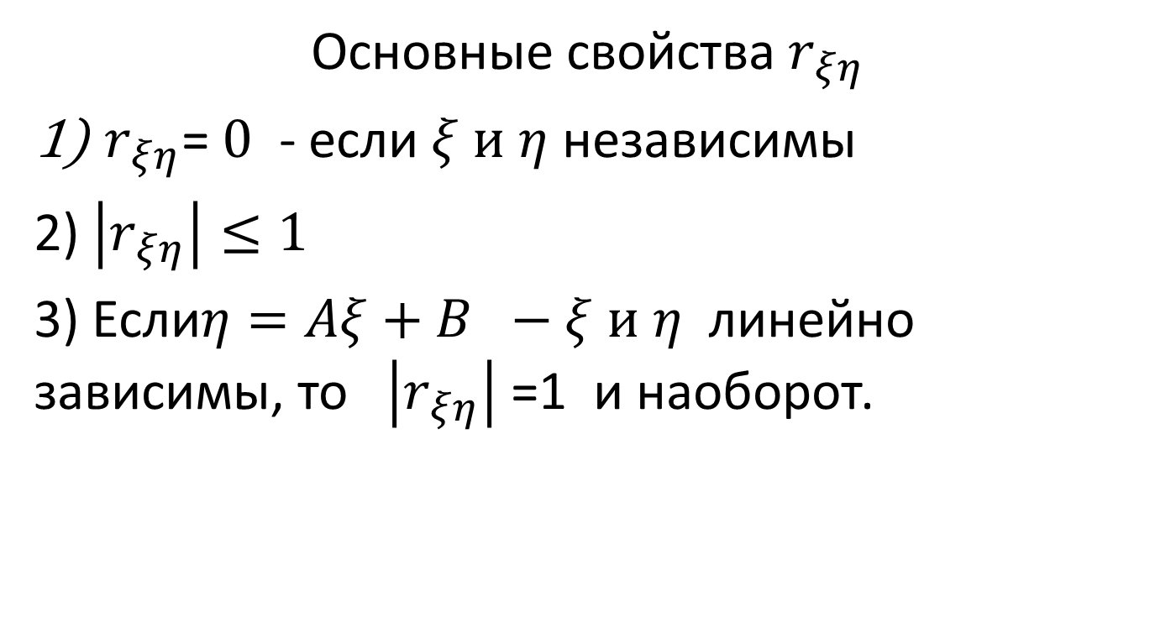
Коэффициент корреляции
Основные свойства $r_{ξη}$
$r_{ξη}$= $0$ - если $ξ и η$ независимы
2) $\left|r_{ξη}\right|≤1$
3) Если$η=Aξ+B −ξ и η$ линейно зависимы, то $\left|r_{ξη}\right|$ =1 и наоборот.

Slide 25
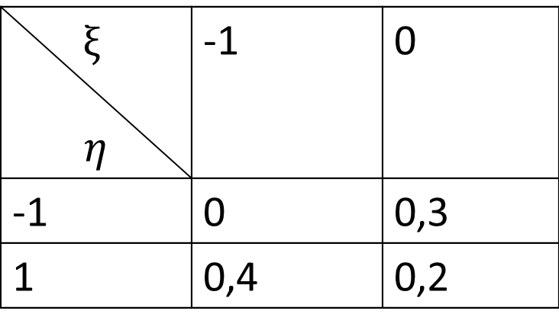

Пример
Н$айти r_{ξη}$
$$ξ$$ $$η$$ | -1 | 0
-1 | 0 | 0,3
1 | 0,4 | 0,2

